Slide 1
উদ্বোধনী ক্লাস

Slide 2
সমাজবিজ্ঞান বিভাগ সরকারি ফুলতলা মহিলা কলেজ
স্বাগতম

Slide 4
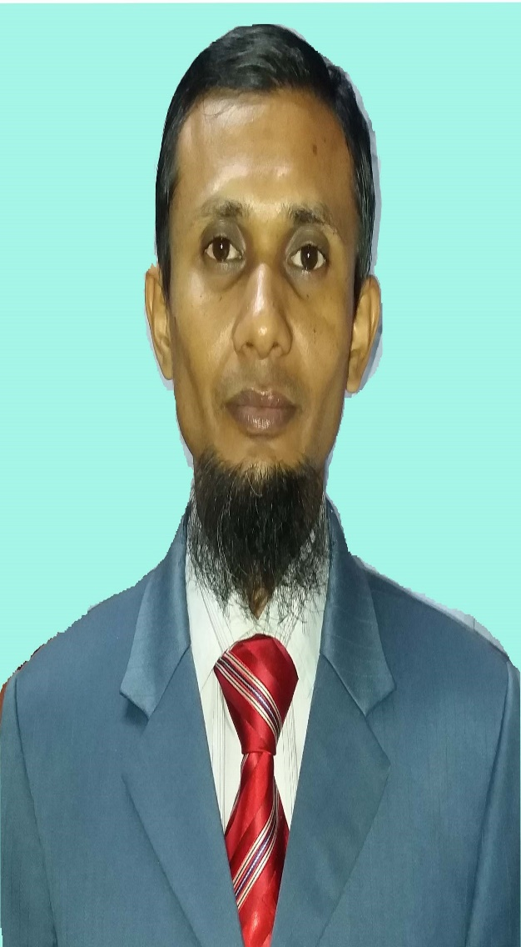
শিক্ষক পরিচিতি
গাজী মো: এনামুল হক
ডাক নাম : ফারুক
প্রভাষক
সমাজবিজ্ঞান বিভাগ
সরকারি ফুলতলা মহিলা কলেজ
ফুলতলা, খুলনা

Slide 5
শিক্ষাগত যোগ্যতা
দাখিল ( এস,এস,সি) – বিজ্ঞান বিভাগ থেকে ১ম বিভাগে পাশ ১৯৯৫ সাল
এইচ, এস, সি ১৯৯৭ সাল ( ১ম বিভাগ )
বি,এস,এস ( অনার্স ) ২০০০ সাল ( ২য় বিভাগ )
এম,এস,এস ( সমাজবিজ্ঞান ) (২য় বিভাগ ) ২০০৪ সালে পাশ
যশোর সমাজসেবা অধিদপ্তর থেকে কম্পিউটার প্রশিক্ষণ লাভ
২০০৪ সালে ফুলতলা মহিলা কলেজে যোগদান
পি,জি,ডি –ইন –আই টি ( খুলনা বিশ্ববিদ্যালয় ) ২০০৫ সাল
ডি,এইচ,এম,এস _ ঢাকা ২০১০ সালে
এল,এইচ,এম,পি খুলনা - ২০১৩

Slide 6
বিদায়ী ব্যাচ

Slide 7
বিদায়ী সমাজবিজ্ঞানের ছাত্রীবৃন্দ

Slide 8
সমাজবিজ্ঞানের মাল্টিমিডিয়া ক্লাস

Slide 9
পাঠ্য আলোচনা- সমাজবিজ্ঞান পরিচিতি
সমাজবিজ্ঞানের পরিচিতি
বিভিন্ন সমাজবিজ্ঞানীদের অবদান
পরিবার
বিবাহ
জ্ঞাতিসম্পর্ক
সমাজ
সামাজিকীকরন
সামাজিক স্তরবিন্যাস
মানুষের আচরন

Slide 10
পাঠ্য আলোচনা
অপরাধ
সামাজিক পরিবর্তন
বাংলাদেশের সমাজ সংস্কৃতি
বিভিন্ন সভ্যতা
উপজাতীদের সমাজ ব্যবস্থা
বাংলাদেশের অভ্যুদ্বয়
বাংলাদেশের গ্রাম ও শহর সমাজের তুলনা
বাংলাদেশের সামাজিক সমস্যা

Slide 11
পাঠ ঘোষণা
সমাজবিজ্ঞান ও সমাজবিজ্ঞানদের পরিচিতি

Slide 12
সবাইকে ধন্যবাদ

